Slide 1
МБДОУ Детский сад №7 комбинированного вида Одинцовский Муниципальный район городское поселение Кубинка Мастер класс
«ОЖЕРЕЛЬЕ ДЛЯ МИЛОЙ МАМОЧКИ »
Выполнила : Сапрыкина Н.Г.
воспитатель группы № 13

Slide 2
Бусинку за бусинкой соберу на нитку. Мой подарок знаю, вызовет улыбку. Маме он понравится и она в ответ, Скажет, что красивей бус на свете нет!

Slide 3
В преддверии весеннего праздника 8 марта, мы с ребятами решили сделать в подарок для мамочек, бабушек, сестренок – красивое ожерелье своими руками. (Для поделки была выбрана объемная техника квиллинг)

Slide 4
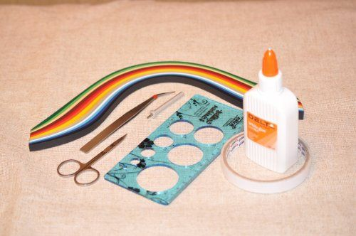
МАТЕРИАЛЫ ДЛЯ КВИЛЛИНГА
Для нашего ожерелья понадобиться бумага для квиллинга, клей ПВА зубочистка ,инструмент для квиллинга (вилочка) и ленточка подходящая по цвету 50см.

Slide 5
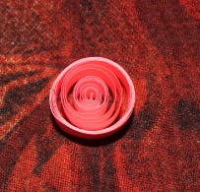
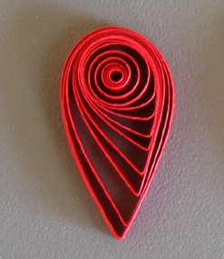
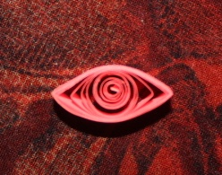
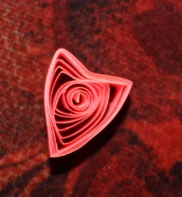
Заготовки для ожерелья
Для изготовления одного цветка нам понадобятся: 6 небольших заготовок «спиральки»; из основной формы делаем « капельку». Склеиваем по 2 лепестка и после собираем и склеиваем весь цветок .
На следующий цветок: из простой «спиральки» делаем форму «глаз». Таких заготовок нам надо 5штук. Собираем и склеиваем.
Последний цветок делаем из простой « спиральки» - «сердечко». Понадобится 6 заготовок. Собираем и склеиваем.

Slide 6
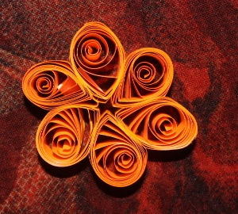
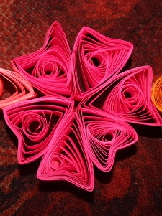
Собираем поделку
Состоит ожерелье из трех разных цветка по виду и по цвету.

Slide 7
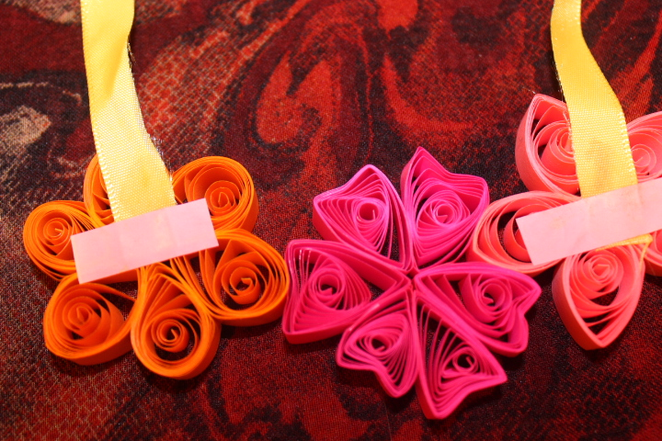
Последний штрих
Теперь склеиваем цветы между собой
и приклеиваем к ленточке,
которую разделили пополам.

Slide 8
Спасибо за внимание !

